Slide 1
Web programming- MiniHomework 3
Carlo Castorina 1000002023
a.a 2021/2022

Slide 2
QUIZ personalità
L’applicazione web permette a tutti gli utenti, di poter rispondere a 3 domande (ossia quali sono le loro frasi preferite tra i 3 gruppi forniti) e in base alle loro risposte viene restituita una canzone adatta alla loro personalità. Tali frasi sono reperite tramite una API REST senza autenticazione e una API REST con autenticazione Oauth2.0:
AAKHILV API: la quale genera un fun fact (una curiosità) randomica ogni volta che viene effettuata la fetch.
SPOTIFY API: la quale fornisce accesso alle componenti dei vari elementi presenti nella piattaforma ad esempio nome di un autore, nome di una canzone, genere ecc...

Slide 3
Per prima cosa facciamo una querySelectorAll sugli elementi span presenti nel codice html che rappresentano i vari “fun fact” selezionabili nel quiz.
La querySelectorAll ci permette di avere un riferimento di tutti gli elementi html selezionati.

Slide 4

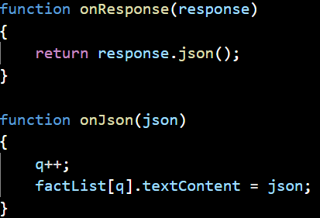
Fun Fact
Successivamente alla selezione, eseguiamo una fetch all’endpoint mostrato in figura tante volte quanti sono gli elementi span che dovranno contenere la frase, in modo che la frase generata sia diversa per tutti gli span.

Slide 5
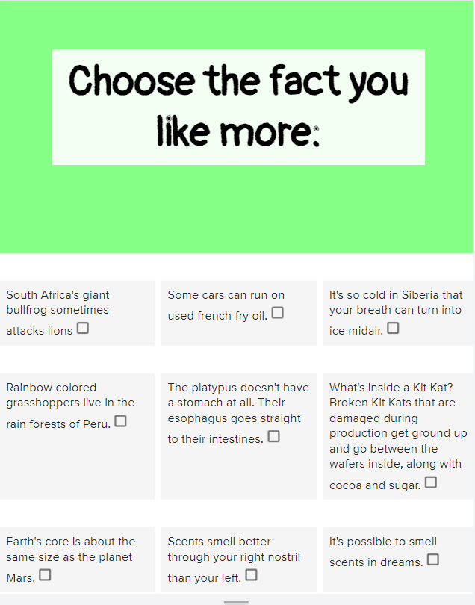
Design della pagina
Questo è il look finale della pagina, seppur esteticamente non sia granché, l’API utilizzata si rivela funzionale alle idee progettuali.

Slide 6
Spotify
Infine una volta risposto a tutte le domane utilizzando lo stesso meccanismo sulle personalità del mhw2 (utilizzato come base del progetto) viene restituita anche una canzone che si adatta alla personalità dell’utente.
Ma prima di fare ciò abbiamo bisogno di fare l’autenticazione visto che l’API ha Authentication Oauth2.0
Per prima cosa ci registriamo su Spotify developer per ottenere client id e secret client.
Una volta ottenuti queste credenziali eseguiamo una fetch e ci facciamo restituire il token per accedere all’API

Slide 7
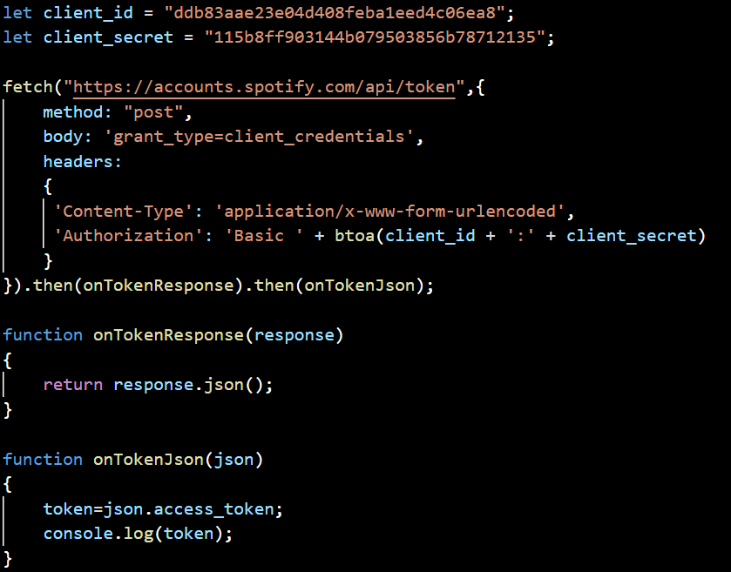
Token

Slide 8
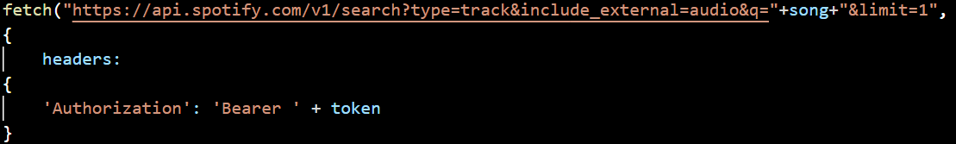
Ottenuto il token possiamo effettuare la fetch che come si evince dall’immagine esegue una ricerca in cui il parametro da noi richiesto (in questo caso il titolo) “q” corrisponde al valore della variabile song
(Song corrisponde ai vari “burger”, “blep” ecc.., presenti nel file constants.js del mhw2)

Slide 9
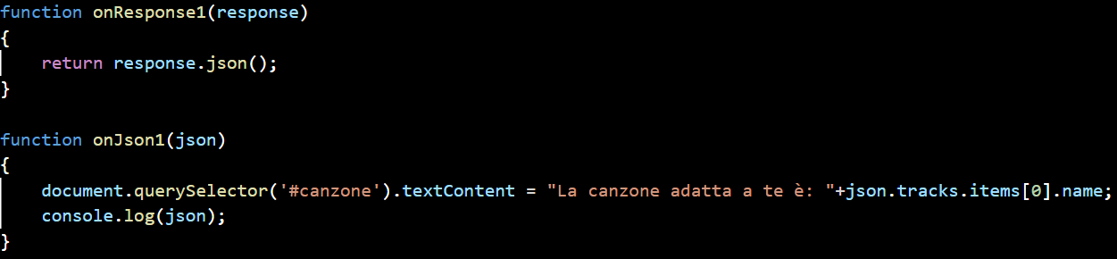
La funzione onJson1 assegna ad un elemento html il valore mostrato in figura ossia la il nome della canzone associata all’utente.

Slide 10
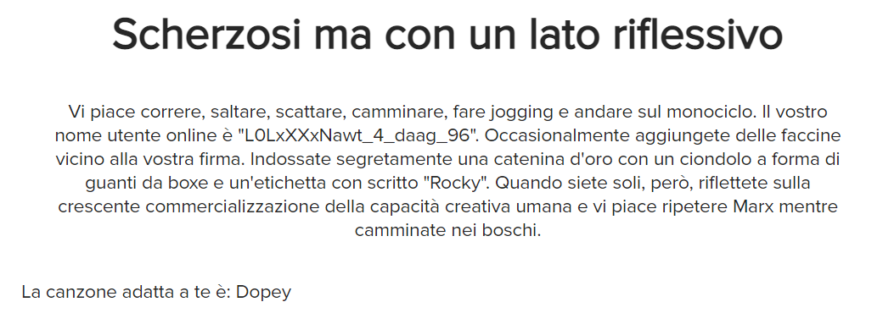
Il quiz restituisce in basso a sinistra la canzone adatta all’utente.
Premendo il tasto reset la pagina si comporterà come se venisse ricaricata, ossia facendo scomparire personalità e canzone e sostituendo ex novo tutti i fun fact.

